Slide 1



Дослідження ефективності застосування WebGL і D3.js
при створенні та використанні графічних елементів
у веб-застосунках
Понікаровська Наталія Андріївна, ІПЗздм-23-1
Науковий керівник доц. Русакова Н.Є.

Slide 2
Дослідження
Актуальність та стан розвитку галузі
У веб-застосунках візуалізація даних є одним із основних засобів для швидкого сприйняття інформації, виявлення закономірностей та аномалій. З огляду на розвиненість галузі й різноманіття технологій, вибір оптимального рішення має ґрунтуватися на цілях, технічних умовах та вимогах конкретного проекту.
Напрям дослідження
Робота спрямована на дослідження ефективності застосування WebGL і D3.js при створенні та використанні графічних елементів у веб-застосунках та виконана в межах наукового напряму кафедри ПІ “Інтелектуальний аналіз даних”, що охоплює розробку методів і засобів виявлення, обробки та інтерпретації залежностей у великих масивах інформації.
Об’єкт дослідження
Об’єктом дослідження є технології візуалізації великих обсягів даних у веб-застосунках.

Slide 3
Огляд літератури
Перелік основних джерел та теорій у галузі
Теоретичною основою стали роботи, присвячені декларативному підходу в D3.js (Майк Босток, Елайджа Мікс, Маркос Іглесіас, Адам Рінінсланд), інтерактивності та концепції “візуалізація як історія” (Нан Чжу, Скотт Мюррей), а також імперативному програмуванню у WebGL, концепції низькорівневого управління графікою та питанням безпеки (Кенджі Мацуда, Тоні Парізі, Ной Ґелернтер).
Незважаючи на велику кількість публікацій, що висвітлюють використання окремих технологій або прикладні кейси, вибір засобів візуалізації залишається складним через велику кількість доступних рішень і необхідність врахування численних технічних вимог. Різні потреби проектів і специфіка технологій роблять це завдання багатофакторним. У дослідженні запропоновано формалізований підхід на основі методології MCDA для комплексного оцінювання технологій візуалізації у веб-середовищі.

Slide 4
Постановка задачі
Проблема дослідження
Різноманіття технологій веб-візуалізації, відмінності у їхній архітектурі, продуктивності та рівні складності впровадження ускладнюють вибір інструмента, що відповідатиме вимогам конкретного проекту. Формалізований підхід до оцінювання ефективності таких технологій за узгодженими критеріями може стати ефективним інструментом підтримки рішень у процесі проектування.
Очікувані результати дослідження:
– розроблена формалізована модель багатокритеріального оцінювання ефективності WebGL і D3.js з використанням методології MCDA;
– практичні рекомендації для розробників і керівників проектів щодо вибору технологій візуалізації залежно від вимог, цілей та контексту веб-застосунку.

Slide 5
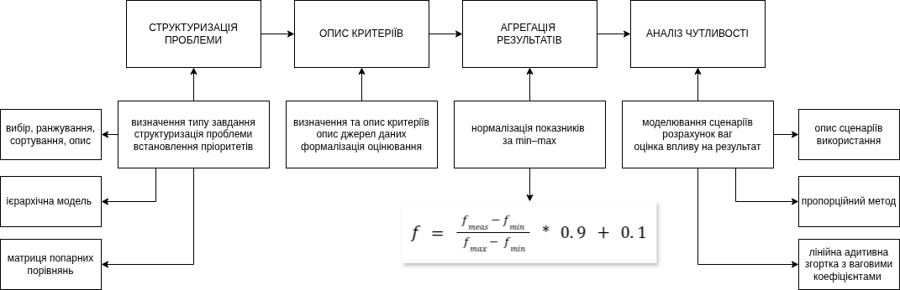
Методи дослідження
MCDA (Multi-Criteria Decision Analysis, багатокритеріальний аналіз) - це методологія
прийняття рішень, що дозволяє системно оцінювати та порівнювати альтернативи за кількома критеріями, які можуть мати різну природу, вагу та вплив на результат.

Slide 6

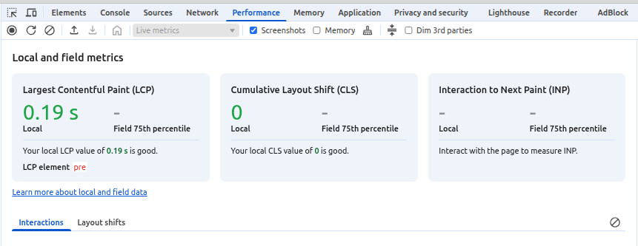
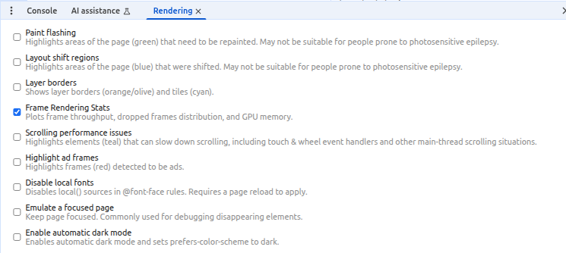
Інструментарій та технології
Операційна система: Ubuntu (18.04.6 LTS).
Браузер: Google Chrome (127.0.6533.119).
Мова програмування: JavaScript.
Технології: D3.js, WebGL.
Для збору метрик продуктивності: Chrome DevTools
Для збору якісних метрик: GitHub, експертна оцінка, сервіс “Can I Use”, статистика з Hostmaster.ua, аналіз ARIA-атрибутів.
Опис тестових наборів даних: координати (x, y) у діапазоні [0,1], збережені у форматі JSON.
Програмне забезпечення: графічні модулі
(D3.js і WebGL) для побудови графіка розсіювання.

Slide 7
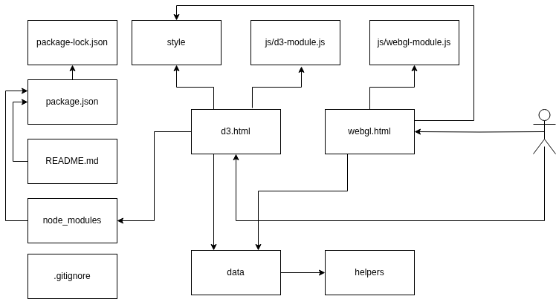
Схема архітектури розробленої системи

Slide 8
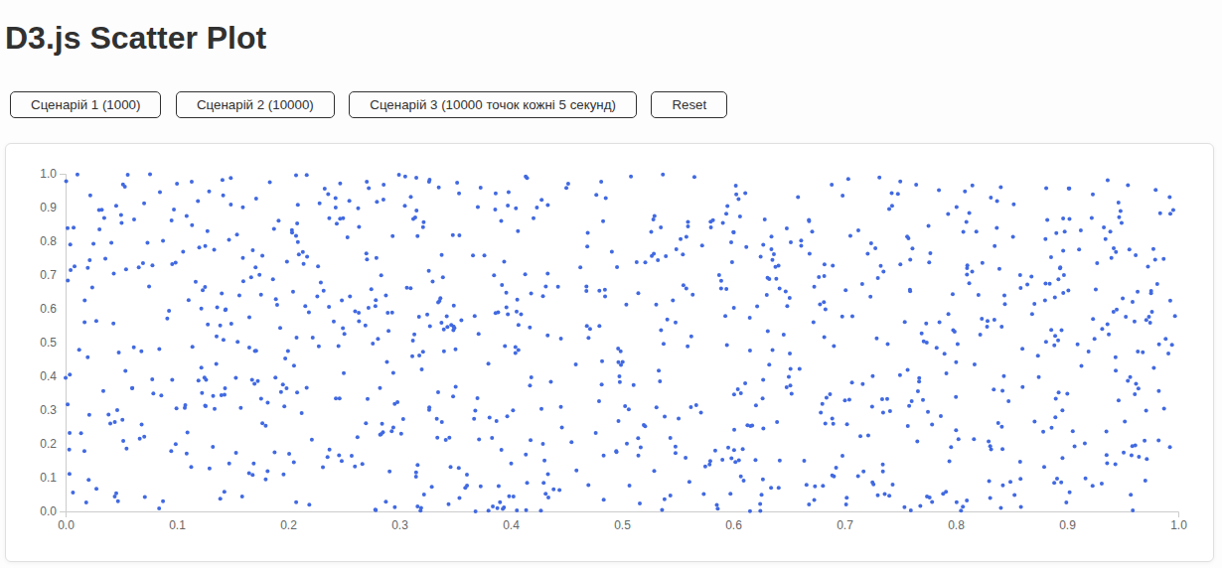
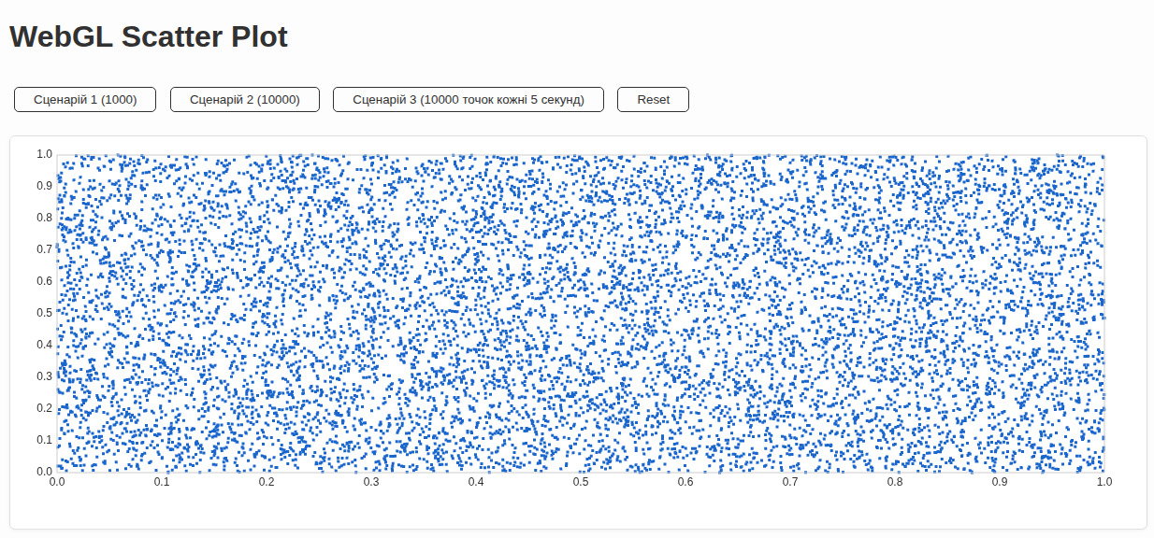
Опис компонентів
Графічні модулі
Інтерфейс модулів D3.js і WebGL включає заголовок, панель керування сценаріями та область побудови графіка. Реалізовано три сценарії запуску: візуалізація 1000 точок, 10000 точок та поступове додавання 10000 точок з інтервалом у 5 секунд.
У модулі на D3.js візуалізація реалізована через SVG-елементи з використанням декларативного підходу та прив’язки даних до DOM.
У модулі на WebGL для відображення використано графічний конвеєр GPU

Slide 9
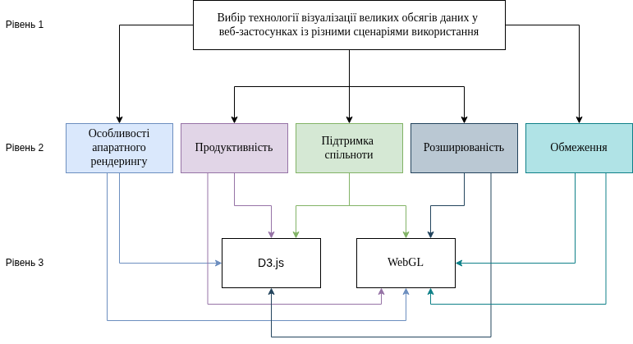
Ієрархічна структура
Завдання дослідження класифікується як вибір, оскільки основною його метою є визначення оптимальної технології для візуалізації великих обсягів даних у веб-застосунках із різними сценаріями використання.

Slide 10
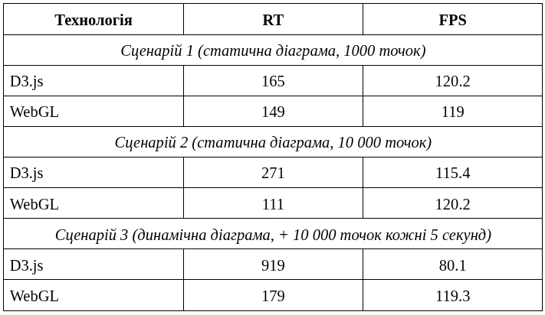
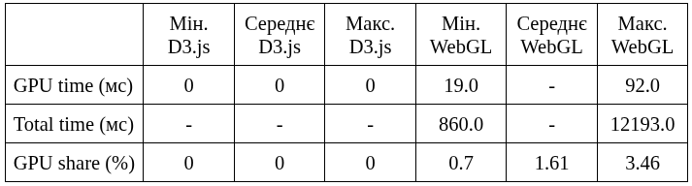
Тестування метрик продуктивності
Результати показують, що D3.js не задіює графічний процесор (GPU time = 0), тоді як WebGL активує апаратне прискорення, водночас не створюючи значного навантаження на систему, що свідчить про ефективність і придатність WebGL для масштабних візуалізацій навіть у ресурсообмежених середовищах.
WebGL демонструє кращу продуктивність у порівнянні з D3.js. У сценарії з динамічним оновленням точок FPS був на 49% вищим (119 проти 80), а час відгуку — на 80% меншим (179 мс проти 919 мс), ніж у D3.js. Отже, WebGL краще відповідає вимогам високонавантажених і динамічних графічних задач.

Slide 11
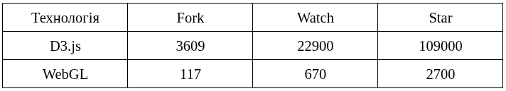
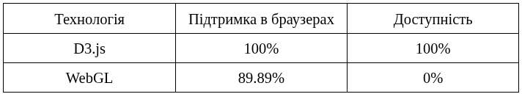

Тестування якісних метрик
Згідно з GitHub метриками D3.js значно переважає WebGL за популярністю серед розробників: кількість зірок більша у 40 разів, форків - у 30 разів, а підписників - у 34 рази
D3.js реалізує гнучкий конструкторський підхід із використанням готових механізмів бібліотеки, але не дозволяє виходити за межі передбачених методів. Натомість WebGL, як низькорівневе API, забезпечує повну свободу реалізації графіки будь-якої складності.
Попри підтримку в більшості браузерів, WebGL має низку обмежень: блокування через апаратні або безпекові налаштування, а також повну відсутність підтримки доступності, що обмежує його використання
в інклюзивних веб-застосунках.

Slide 12
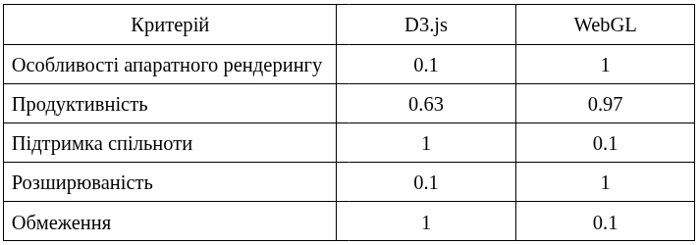
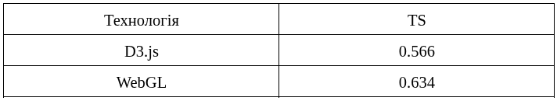
Агрегація результатів
Для забезпечення порівнюваності показників із різними одиницями виміру та масштабами, усі значення було приведено до єдиного діапазону шляхом мін-макс нормалізації.
На цій основі виконано перший етап аналізу чутливості за допомогою лінійної адитивної згортки з рівнозначними ваговими коефіцієнтами (по 0.2). WebGL отримав вищу оцінку завдяки високій продуктивності та розширюваності, тоді як загальний результат D3.js виявився нижчим, попри його переваги у сфері доступності та підтримки спільноти.

Slide 13
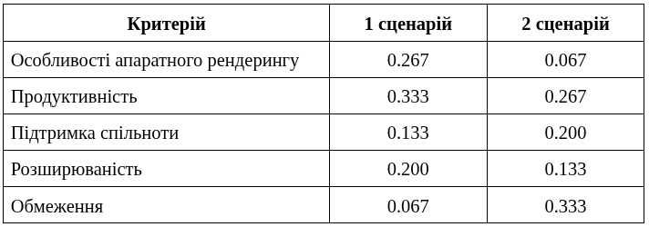
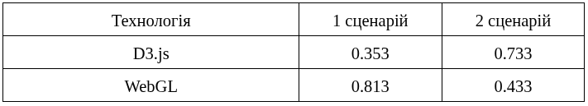
Аналіз чутливості
Другий етап аналізу чутливості передбачав оцінювання технологій у двох сценаріях із контекстно зваженими пріоритетами.
Результати аналізу показують, що зміна пріоритетів критеріїв залежно від контексту використання призводить до різної вагомості показників і, відповідно, до різних результатів оцінювання. У першому сценарії (високонавантажений аналітичний графік) WebGL отримує вищі оцінки за критеріями продуктивності та розширюваності. У другому сценарії (статичні графіки для освітньої платформи) кращі результати демонструє D3.js завдяки більшій доступності, сумісності з браузерами та популярності серед розробників.

Slide 14
Аналіз отриманих результатів
WebGL рекомендовано використовувати в проектах, що потребують обробки великих обсягів даних у реальному часі, складної анімації або високої частоти оновлення, оскільки технологія ефективно задіює GPU.
D3.js рекомендовано для завдань, що потребують гнучкої конфігурації, швидкої інтеграції та високої доступності, зокрема у звітах, освітніх проектах та дашбордах із помірним навантаженням.
Гібридний підхід рекомендований для змішаних сценаріїв, в яких D3.js доцільно використовувати для створення вісей, тексту та контролерів, WebGL - для реалізації складних графічних компонентів.
Архітектурні рішення слід приймати з урахуванням підготовки команди, бюджету і планів підтримки. D3.js має нижчий поріг входження, натомість WebGL потребує глибоких знань у графіці.
Слабкі пристрої та застарілі браузери можуть обмежити роботу WebGL, тому його використання слід перевіряти на сумісність та стабільність.

Slide 15
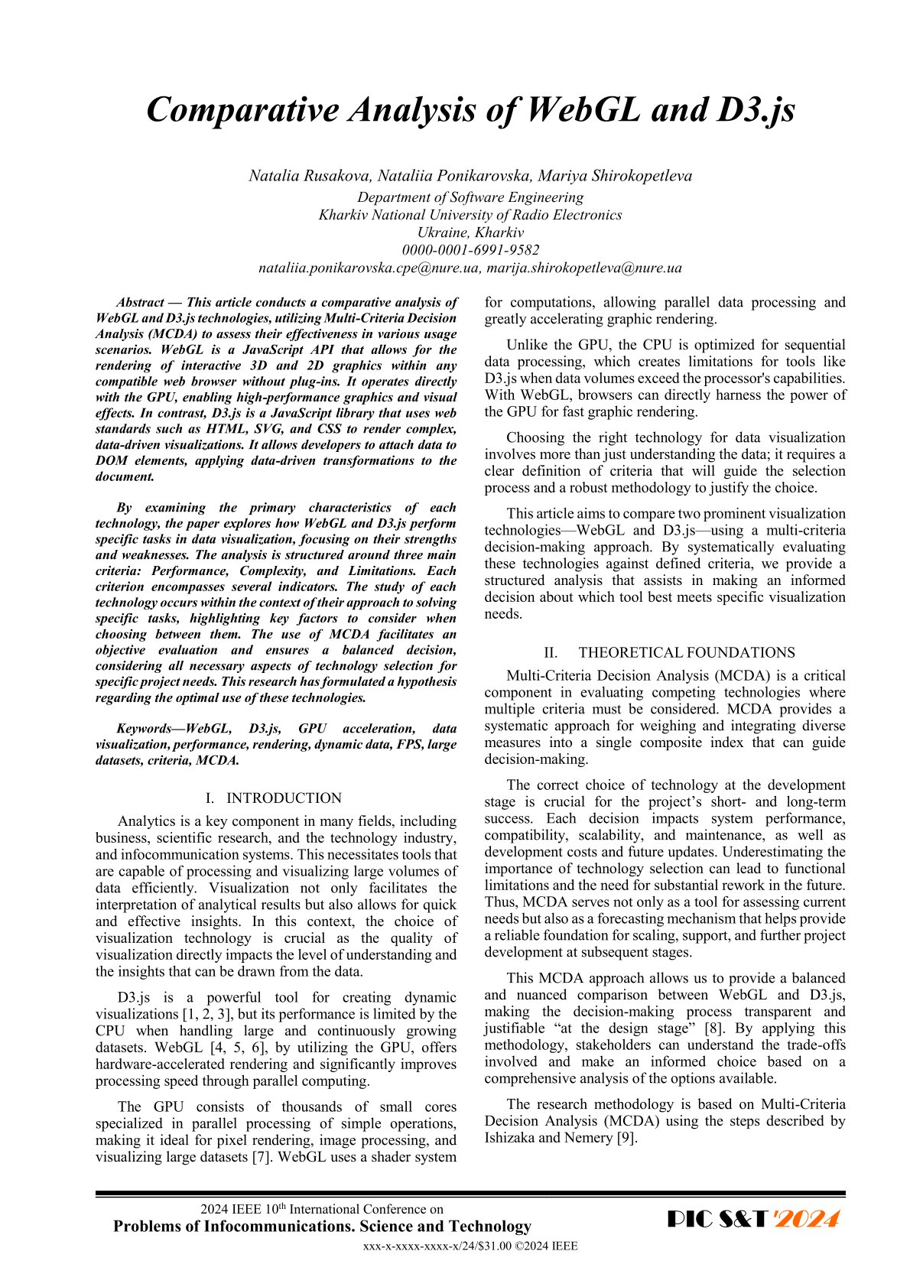
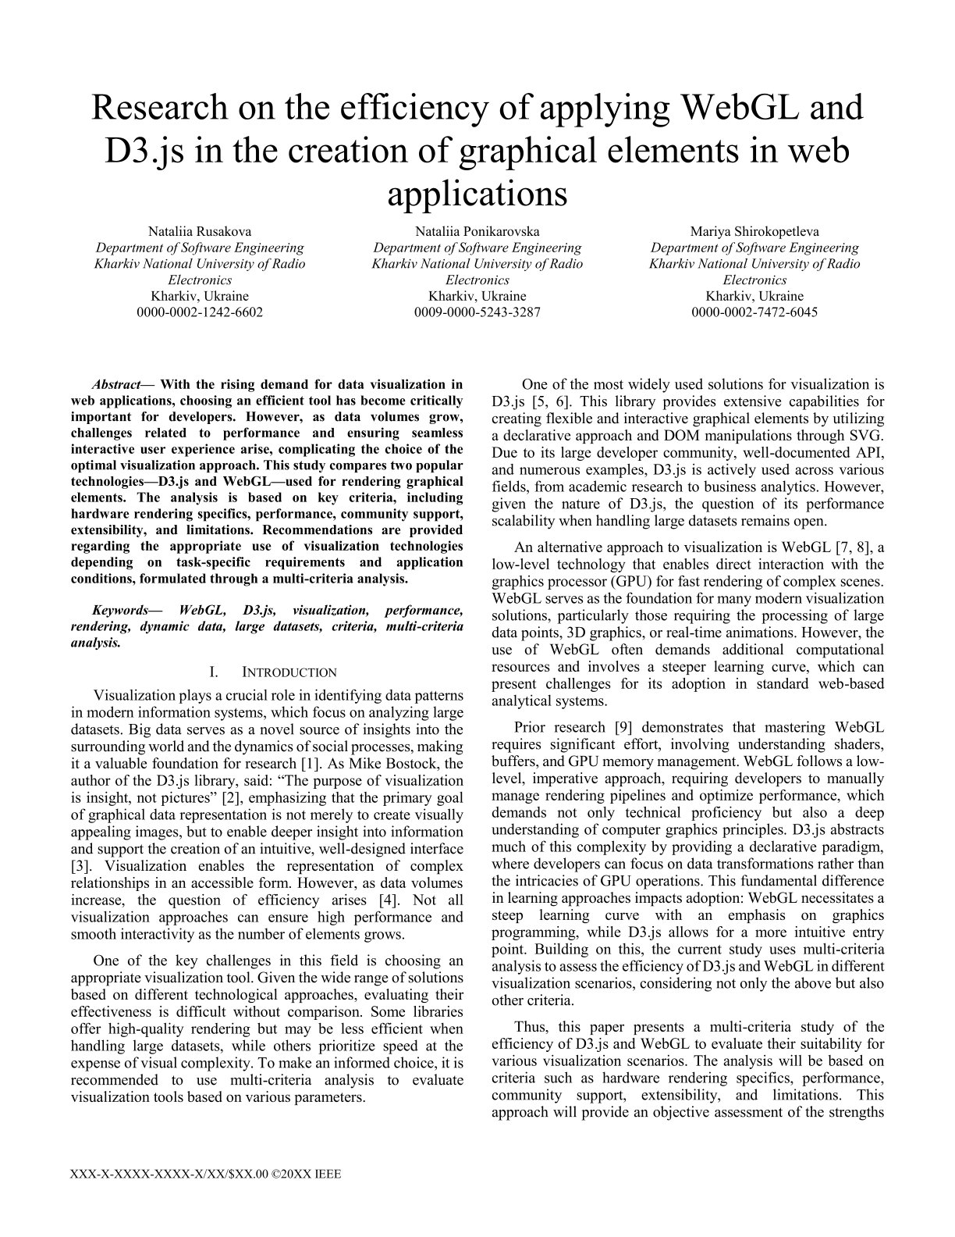
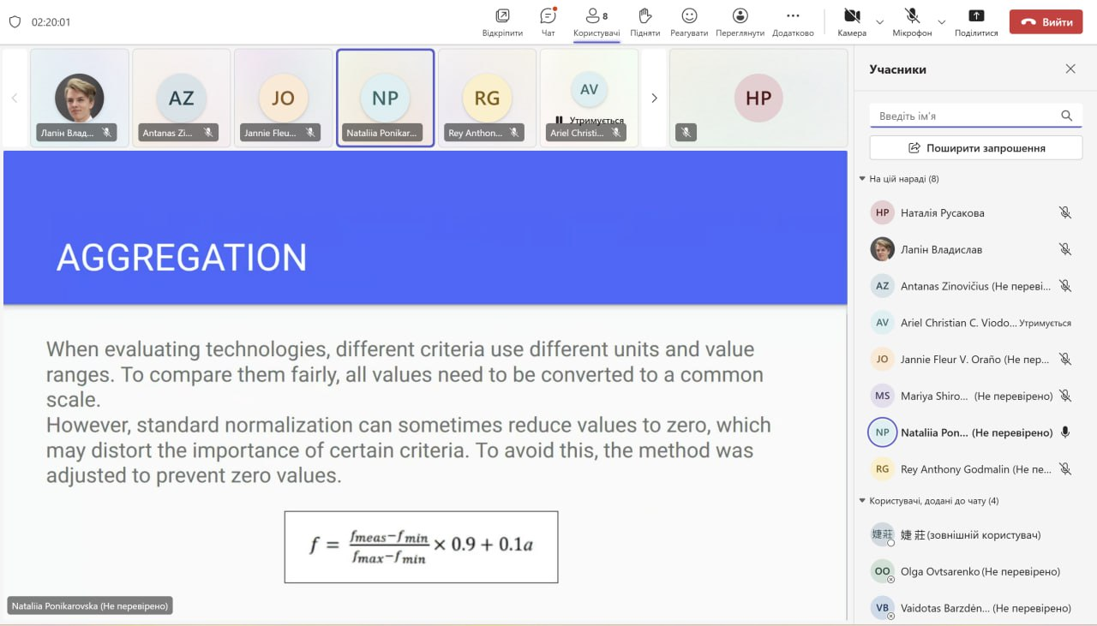
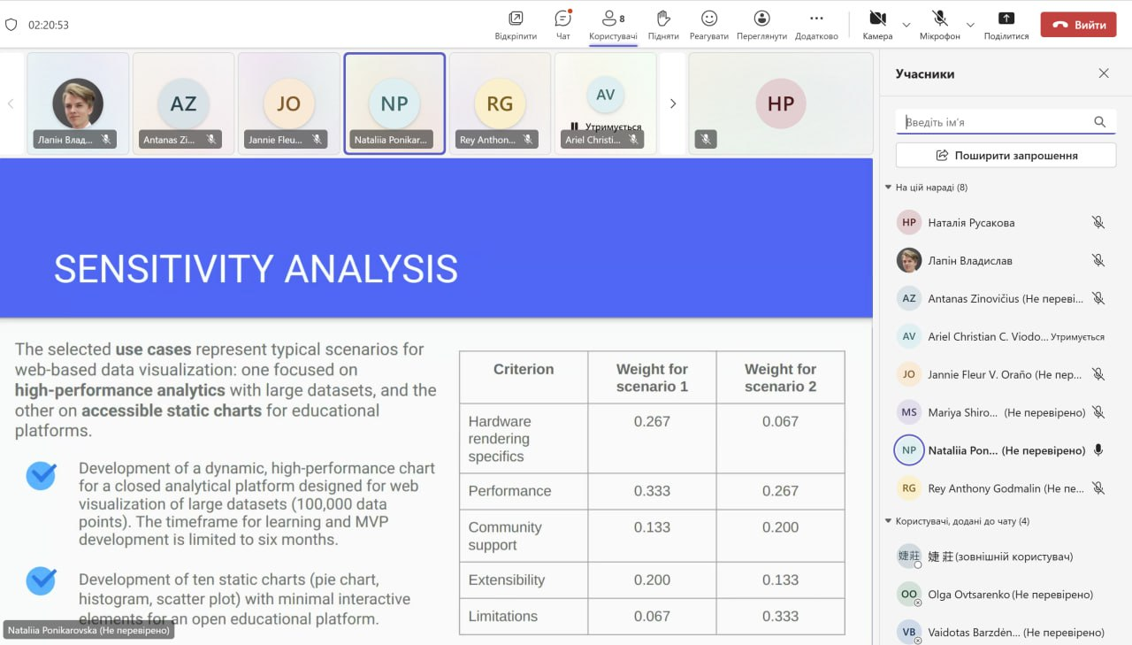
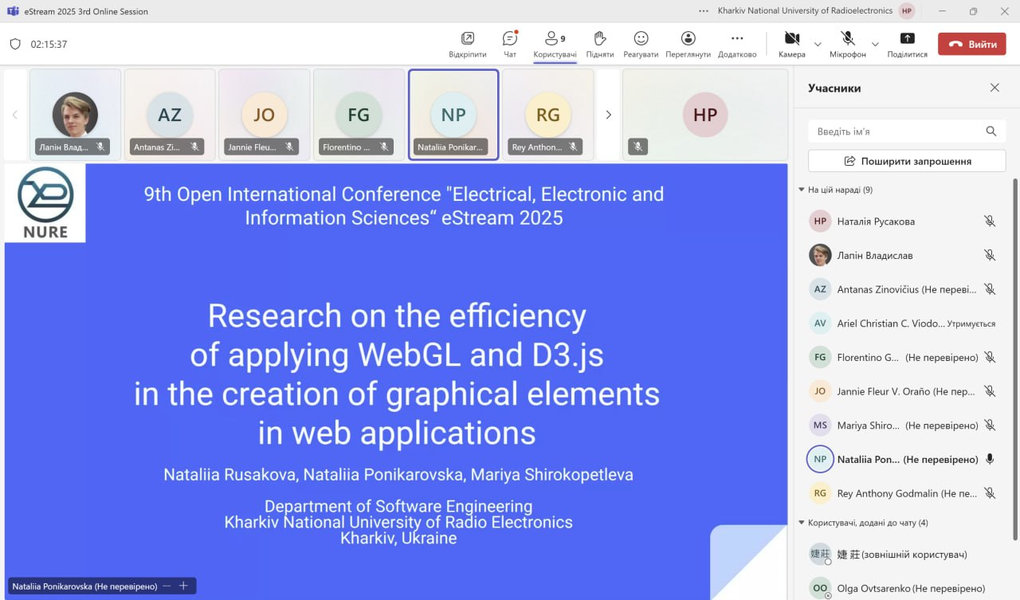
Публікація результатів
Основні положення роботи було апробовано під час виступів на конференціях “Problems of Infocommunications. Science and Technology (PIC S&T 2024)” та 9th Open International Conference "Electrical, Electronic and Information Sciences" (eStream 2025)

Slide 16
Підсумки
Корисність отриманих результатів
Отримані результати показують, що поставлену мету - дослідити ефективність використання WebGL та D3.js у побудові графічних елементів для веб-застосунків - реалізовано в повному обсязі. Розроблена аналітична модель є дієвим інструментом для обґрунтованого вибору технологій візуалізації з урахуванням проєктних вимог. Її гнучка структура забезпечує можливість адаптації до різних сценаріїв застосування та подальшого розширення відповідно до змін контексту або критеріїв оцінювання.
Подальші дослідження
Подальші дослідження доцільно орієнтувати на підвищення доступності WebGL для типових прикладних завдань. Перспективним напрямом є розробка бібліотек або інструментальних засобів, які поєднують високу продуктивність низькорівневого рендерингу з перевагами декларативного підходу.

